Slide 1

BÀI 60: ÔN TẬP VÀ KỂ CHUYỆN
(TIẾT 1)

Slide 2
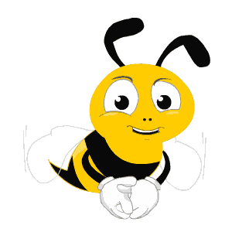


BÔNG HOA KÌ DIỆU
BÔNG HOA KÌ DIỆU
1
2
3
4
Cá vàng
Măng tre
Nhà tầng
Mặt trăng

Slide 3
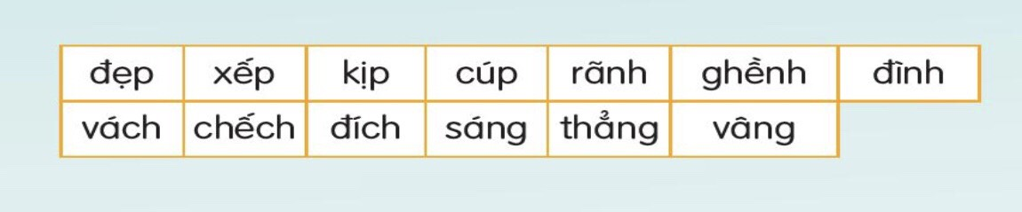
1.ĐỌC

Slide 4
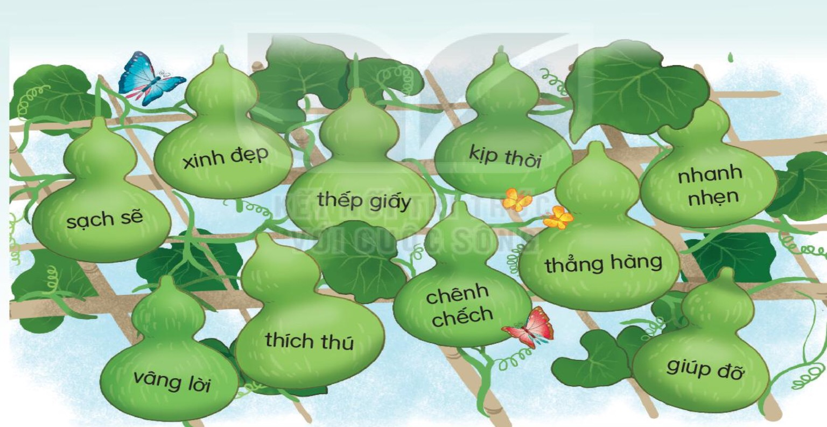

Slide 5

Hà rất thích con gà bà cho. Sáng sáng,
Hà dậy sớm chờ gà gáy ò ó o . Vậy mà mãi nó chẳng chịu gáy . Một hôm, Hà tỉnh giấc nghe gà cục ta cục tác. Giờ Hà đã rõ vì sao con gà chẳng gáy.

Slide 6
Sáng sáng, Hà dậy sớm chờ gà gáy ò ó o.
Hà rất thích con gà bà cho.
Vậy mà mãi nó chẳng gáy.
Giờ Hà đã rõ vì sao con gà chẳng gáy được.
Một hôm, Hà tỉnh giấc nghe gà cục ta cục tác.

Slide 7
Hà rất thích con gà bà cho. Sáng sáng, Hà dậy sớm chờ gà gáy ò ó o. Vậy mà mãi nó chẳng chịu gáy. Một hôm, Hà tỉnh giấc nghe gà cục ta cục tác. Giờ Hà đã rõ vì sao con gà chẳng gáy.

Slide 8
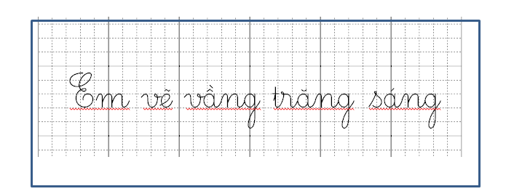
2.VIẾT

Slide 9
BÀI 60: ÔN TẬP VÀ KỂ CHUYỆN
(TIẾT 2)

Slide 10
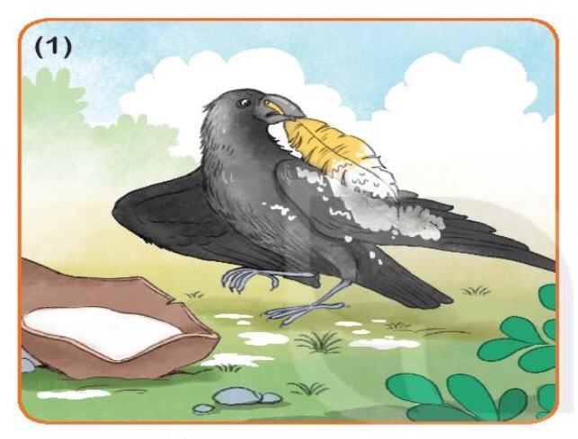
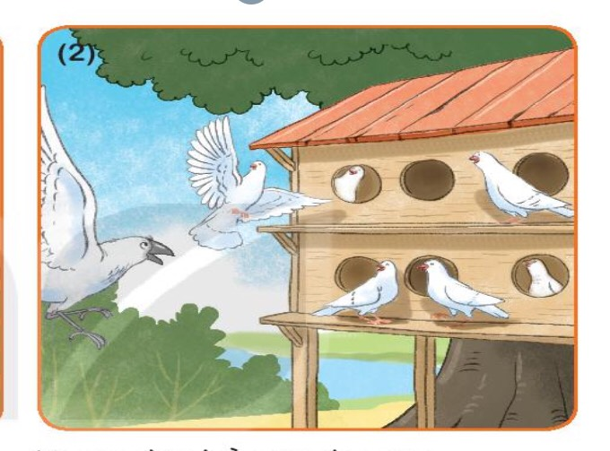
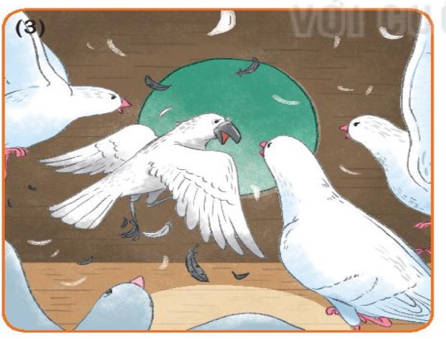
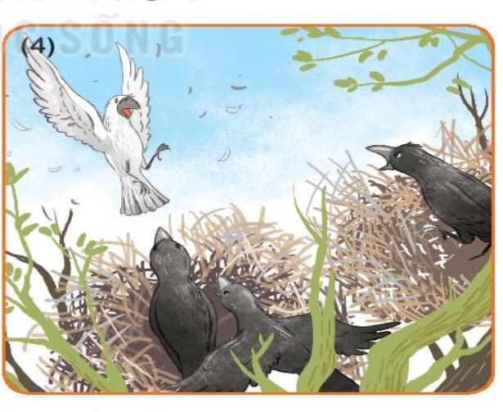
3.KỂ CHUYỆN
QUẠ VÀ ĐÀN BỒ CÂU

Slide 11
Qụa bôi trắng lông mình để làm gì?
Để giống chim bồ câu

Slide 12
Vì sao đàn bồ câu cho quạ vào chuồng?
Vì nó nghĩ quạ chính là bồ câu.

Slide 13
Phát hiện ra quạ đàn bồ câu làm gì?
Đàn bồ câu mổ đuổi quạ đi.

Slide 14
Vì sao họ hàng nhà quạ cũng đuổi quạ đi?
Quạ trắng toát rất khác lạ.

